Slide 1
ĐIỀU TRỊ HEN
Bs TS Lê Thượng Vũ
Phó Trưởng BM Nội Đại Học Y Dược TP HCM
Phó Trưởng Khoa Hô Hấp BV Chợ Rẫy
Tổng thư ký Hội Hô hấp Tp Hồ Chí Minh

Slide 2
Điều trị Hen
Tổng quan Hen
Tầm quan trọng Hen
Định nghĩa
Cơ chế bệnh sinh
Chẩn đoán và đánh giá
Điều trị kiểm soát Hen
Điều trị Hen nặng
Điều trị Hen cấp

Slide 3
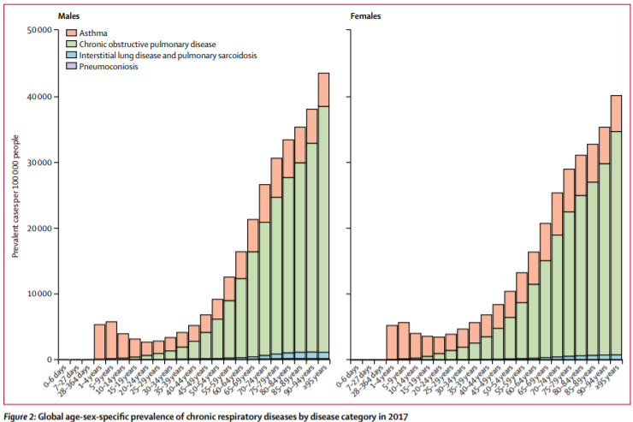
Tần suất Bệnh hô hấp toàn cầu
GBD Collaborators Lancet 2020

Slide 4
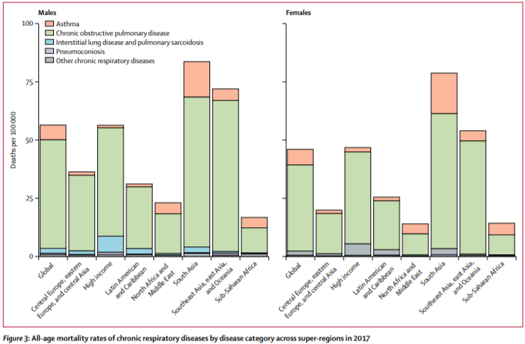
Tử suất Bệnh hô hấp toàn cầu
GBD Collaborators Lancet 2020

Slide 5
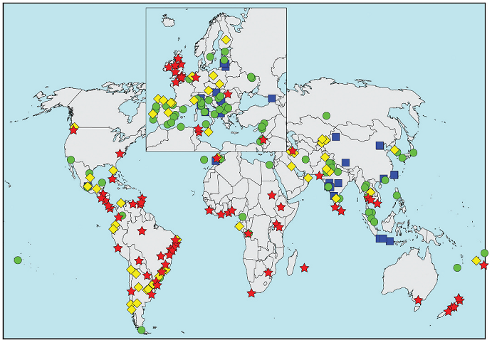
Tần suất hen và hen nặng trẻ 13-14 tuổi ở Việt Nam theo ISAAC pha 3
Hen: sao đỏ > 20%
Hen nặng: sao đỏ > 7,5%
Lai, C.K. Thorax, 2009. 64(6): p. 476-83

Slide 6
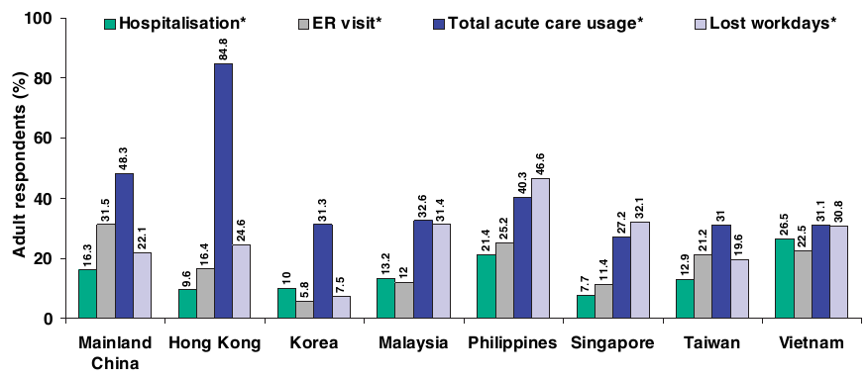
Hen vẫn chưa đạt kiểm soát tốt
Zainudin, B.M., et al., Asthma control in adults in Asia-Pacific. Respirology, 2005. 10(5): p. 579-86

Slide 7
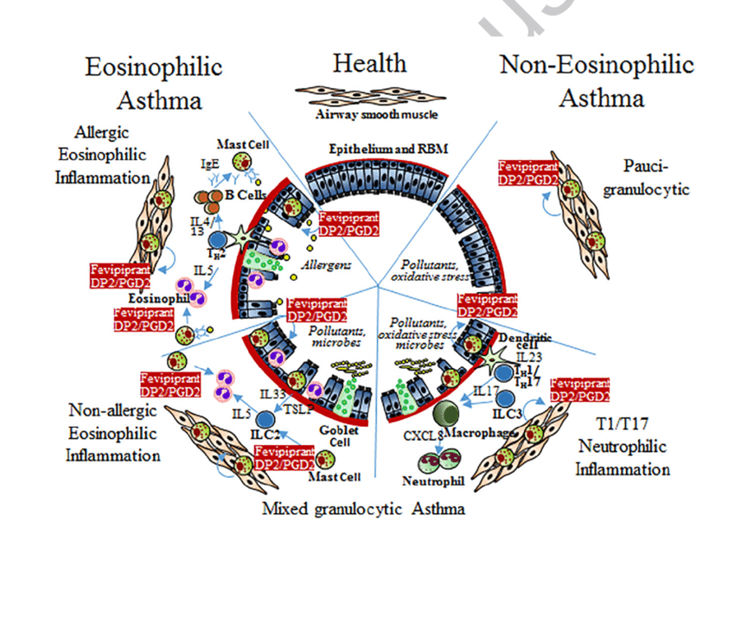
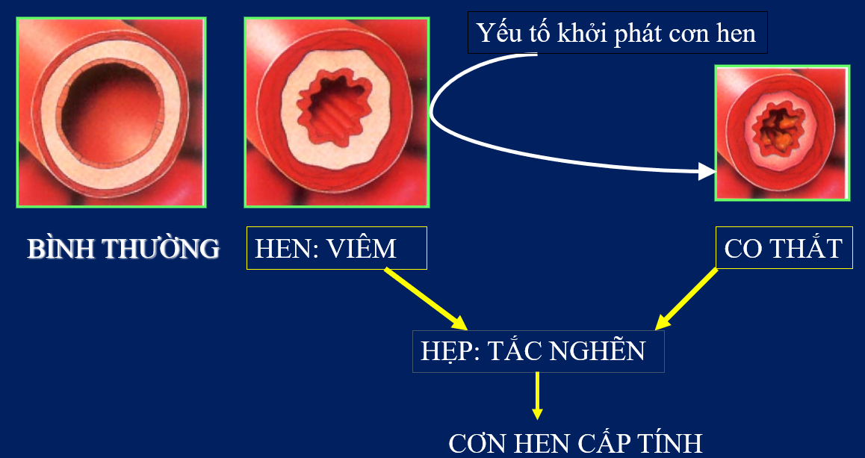
ĐỊNH NGHĨA
Hen là một bệnh không đồng nhất, thường đặc trưng bởi viêm mạn đường thở.
Hen được xác nhận bởi các triệu chứng hô hấp như khò khè, khó thở, nặng ngực và ho thay đổi về cường độ/ theo thời gian kèm với tắc nghẽn đường dòng khí thở ra.
Al-Moamary, Annals Thora Med, 2019

Slide 8
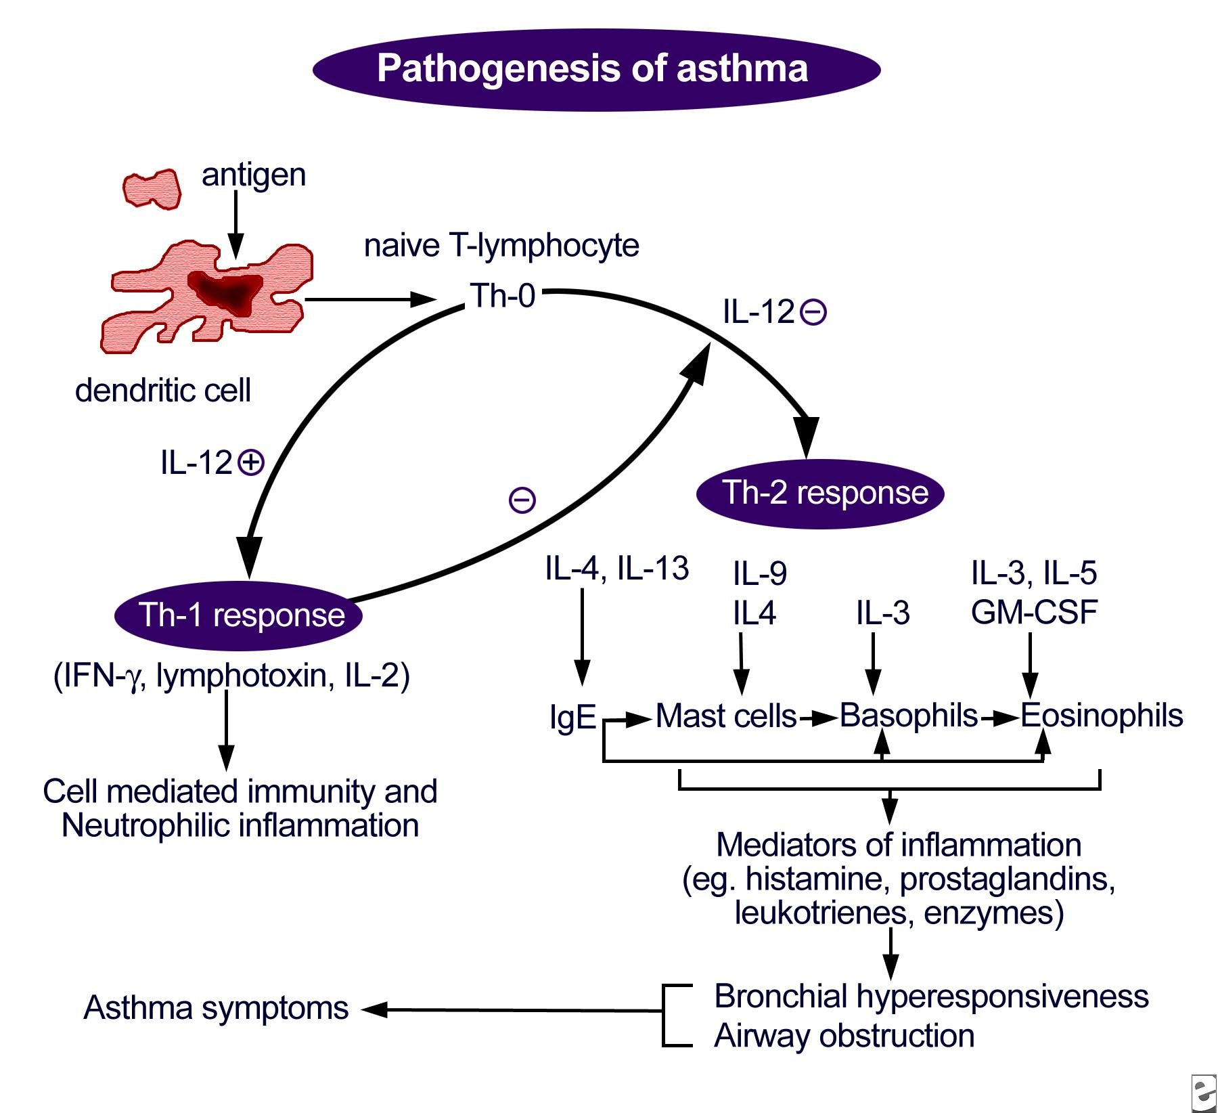
Cơ chế bệnh sinh HEN
13% hen toàn cầu do ô nhiễm không khí liên quan đến giao thông (Achakulwisut et al, Lancet Plan Health 2019)
Notes:
8

Slide 9
Triệu chứng cơ năng/thực thể
Lâm sàng
Hô hấp ký
= Hen
Flow
Tiền căn
dị ứng
Triệu chứng gợi ý hen:
> 1 : ho khan, khó thở, khò khè, nặng ngực
thay đổi về thời gian và cường độ
Khám
Khò khè đối xứng, thay đổi
Tăng với FVC
Normal
Asthma (after BD)
Asthma (before BD)
Volume

Slide 10
Đánh giá Hen triệu chứng hiện tại/nguy cơ tương lai
Mức độ kiểm soát hen hiện tại (trong 4 tuần) qua bốn tiêu chí:
Triệu chứng ban ngày > 2 lần /tuần.
Triệu chứng ban đêm > 0 lần / tuần.
Sử dụng thuốc giảm triệu chứng > 2 lần/ tuần.
Giới hạn hoạt động do hen > 0 lần/ tuần.
Phân loại:
Hen kiểm soát khi không vi phạm tiêu chí nào
Hen kiểm soát một phần nếu vi phạm 1 – 2 tiêu chí
Hen không kiểm soát nếu vi phạm 3 – 4 tiêu chí.
Nguy cơ kết cục xấu
Nguy cơ cơn hen cấp (1) tiền căn nhập ICU hay đặt nội khí quản vì cơn hen cấp; (2) có ≥ 1 cơn hen nặng trong 12 tháng qua (3) hen không kiểm soát; (4) Lạm dụng thuốc giãn phế quản SABA (> 1 hộp 200 nhát/ tháng); (5) không được dùng ICS do không được chỉ định hoặc được chỉ định nhưng bệnh nhân tuân thủ điều trị kém, sử dụng bình xịt, hút sai kỹ thuật; (5) FEV1 cơ bản thấp, đặc biệt < 60% dự đoán; (6) có vấn đề thần kinh tâm lý hoặc kinh tế xã hội; (7) tiếp tục tiếp xúc thuốc lá, dị ứng nguyên; (8) có bệnh đồng mắc: béo phì, viêm mũi dị ứng, dị ứng thức ăn; (8) tăng tế bào ái toan trong máu hay đàm; (9) thai kỳ.
Nguy cơ tắc nghẽn luồng khí cố định: (1) không dùng ICS; (2) tiếp tục hút thuốc lá hoặc tiếp xúc hóa chất, môi trường ô nhiễm; (3) tăng tiết đàm; (4) tăng Eo máu.
Nguy cơ tác dụng phụ thuốc: (1) dùng OSC thường xuyên; (2) dùng ICS mạnh, kéo dài (3) dùng kèm thuốc ức chế men P450.

Slide 11
Đánh giá hành vi điều trị/bệnh đồng mắc và độ nặng
Đánh giá hành vi điều trị
Kiểm tra kỹ thuật hít và sự tuân thủ điều trị
Tác dụng phụ điều trị
Bn đã có kế hoạch hành động viết?
Thái độ và mục tiêu bn đối với hen
Bệnh đồng mắc
Viêm mũi xoang
Béo phì
Ngưng thở khi ngủ
GERD
Lo lắng, trầm cảm
Độ nặng
Hen nhẹ: kiểm soát tốt với trị liệu hen bậc 1 và/hoặc 2 (corticoid hít liều thấp và SABA)
Hen trung bình: kiểm soát với bậc 3 (corticoid hít liều thấp và LABA)
Hen nặng: chỉ đạt kiểm soát nếu dùng bậc 4/5 hoặc không đạt kiểm soát dù bậc 4/5 (corticoid/LABA liều cao có thể kèm các thuốc thêm vào)

Slide 12
Chẩn đoán Hen
Xác định: Hen?
Phân biệt: Đợt cấp COPD? Cơn hen tim?
Nguyên nhân: vô căn, ABPA, Churg Strauss…?
Độ nặng:
Triệu chứng hiện tại: hen kiểm soát?
Nguy cơ tương lai: đợt cấp? tắc nghẽn cố định? tác dụng phụ thuốc?
Theo mức điều trị để đạt kiểm soát?
Thể lâm sàng: bệnh đồng mắc?

Slide 13
Điều trị Hen
Tổng quan Hen
Điều trị kiểm soát Hen
Điều trị Hen nặng
Điều trị Hen cấp

Slide 14
Mục tiêu điều trị HEN
Hiện tại
Kiểm soát triệu chứng và duy trì hoạt động tích cực bình thường
Tương lai
Giảm nguy cơ: nguy cơ đợt cấp, tắc nghẽn cố định và tác dụng phụ thuốc

Slide 15
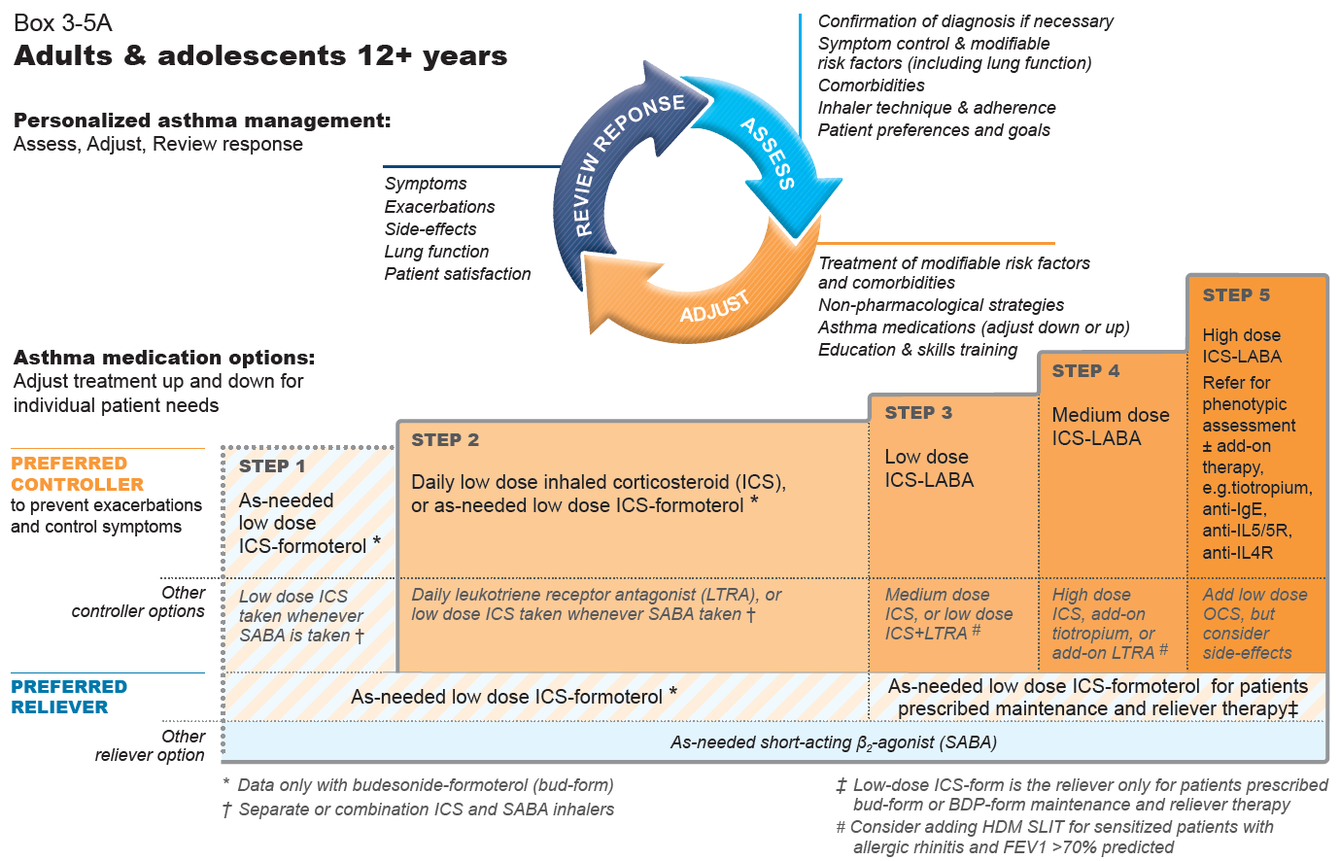

GINA 2020, Box 3-5A
Notes:
The only changes in this figure from the 2019 report are (in the arrowed circle) addition of patient preferences in the Assess section and addition of “adjust down or up” in the “Adjust” section, and removal of “off-label”. There are also some formatting changes to improve readability

Slide 16
ICS-formoterol is the preferred reliever for patients prescribed maintenance and reliever therapy. For other ICS-LABAs, the reliever is SABA
GINA 2020, Box 3-5A
Notes:
In the first version of this figure, published in April 2019, the qualifier about as-needed low dose ICS-formoterol being preferred reliever for patients prescribed maintenance and reliever therapy in Steps 3-5 was in the footnote immediately below. This wording was also added to the figure itself in June 2019 once we became aware that the footnote was sometimes being overlooked.

Slide 17
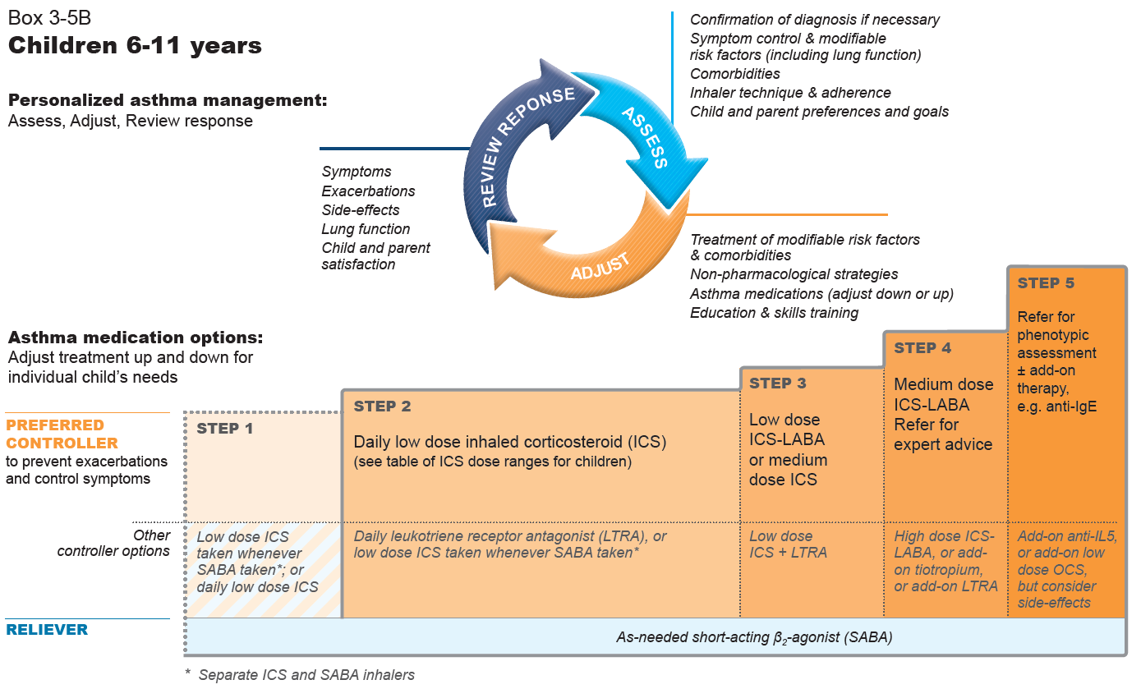
GINA 2020, Box 3-5B
Notes:
The only changes in this figure from the 2019 report are (in the arrowed circle) addition of preferences in the Assess section and addition of “adjust down or up” in the “Adjust” section, removal of “off-label”, and removal of “only one study in children” from the asterisked footnote. There are also some formatting changes to improve readability

Slide 18
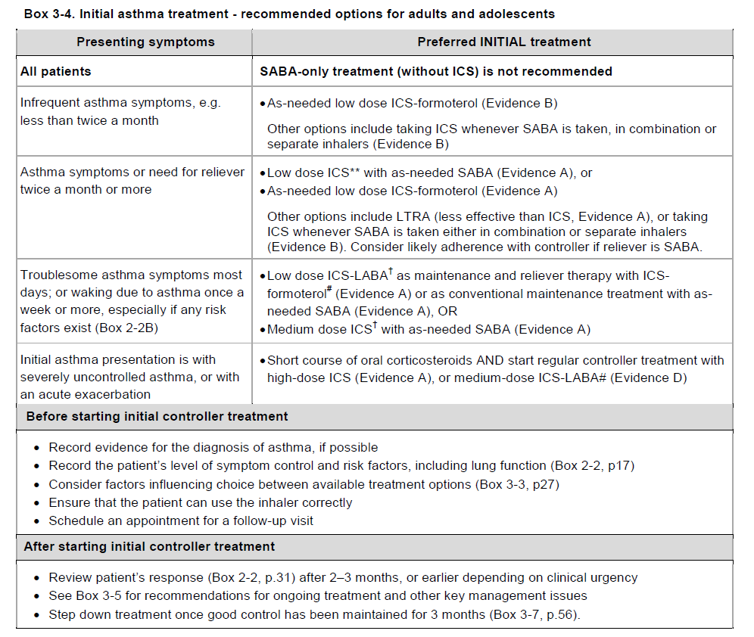
Khởi đầu điều trị hen– bất đầu từ đâu?
Bảng 2014-2019
GINA 2019, Box 3-4
Notes:
Explain that this information was in a table in previous GINA reports (Box 3-4) but the table was not widely known

Slide 19
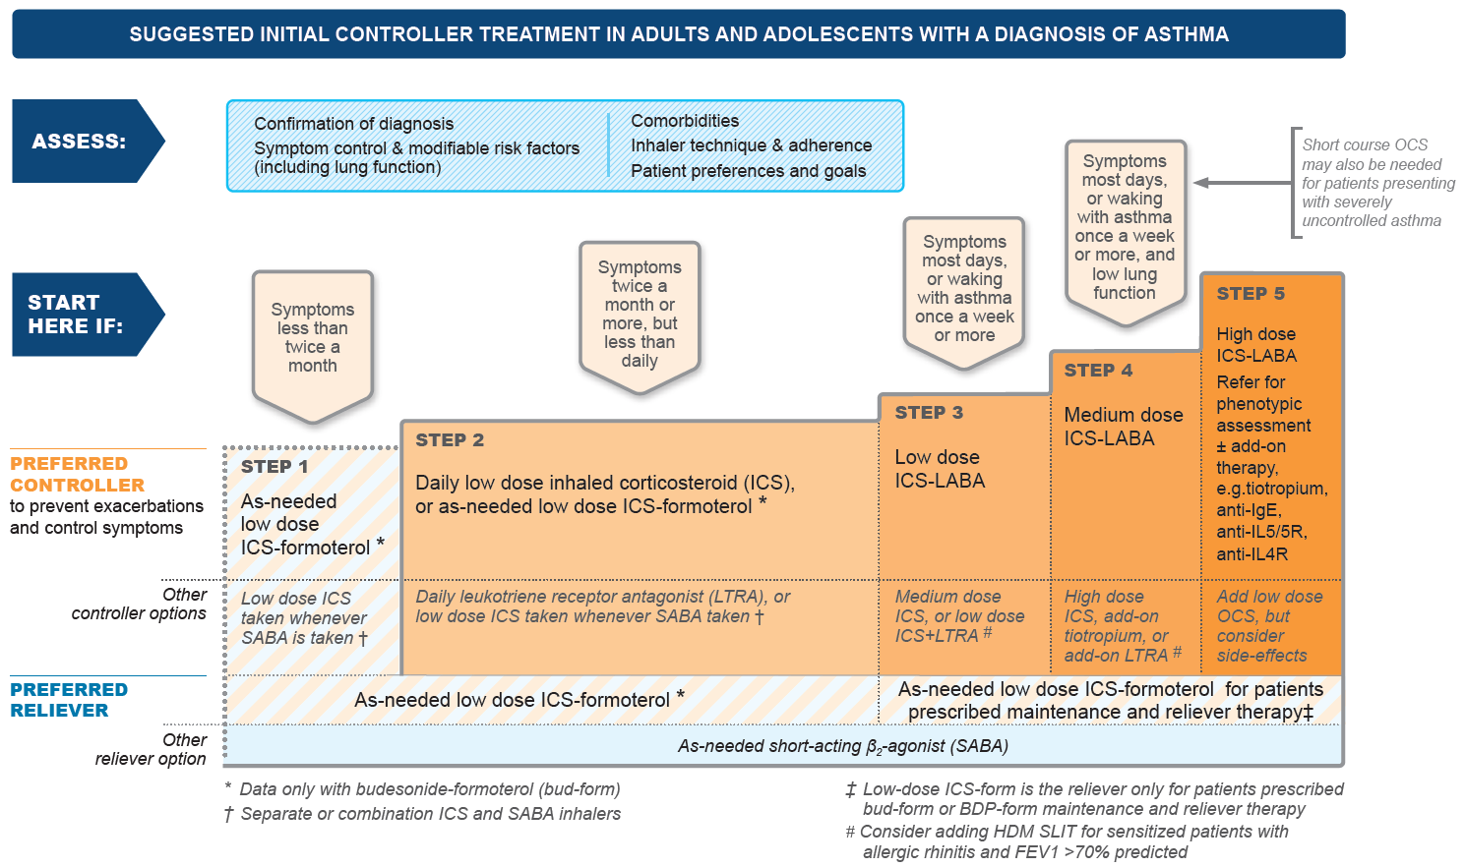
GINA 2020, Box 3-4A
Notes:
Explain that, once initial treatment is started, it is important to revert to the main treatment figure for the prompts in the arrowed circle (Assess, Adjust, Review response). Treatment is not just about pharmacotherapy

Slide 20
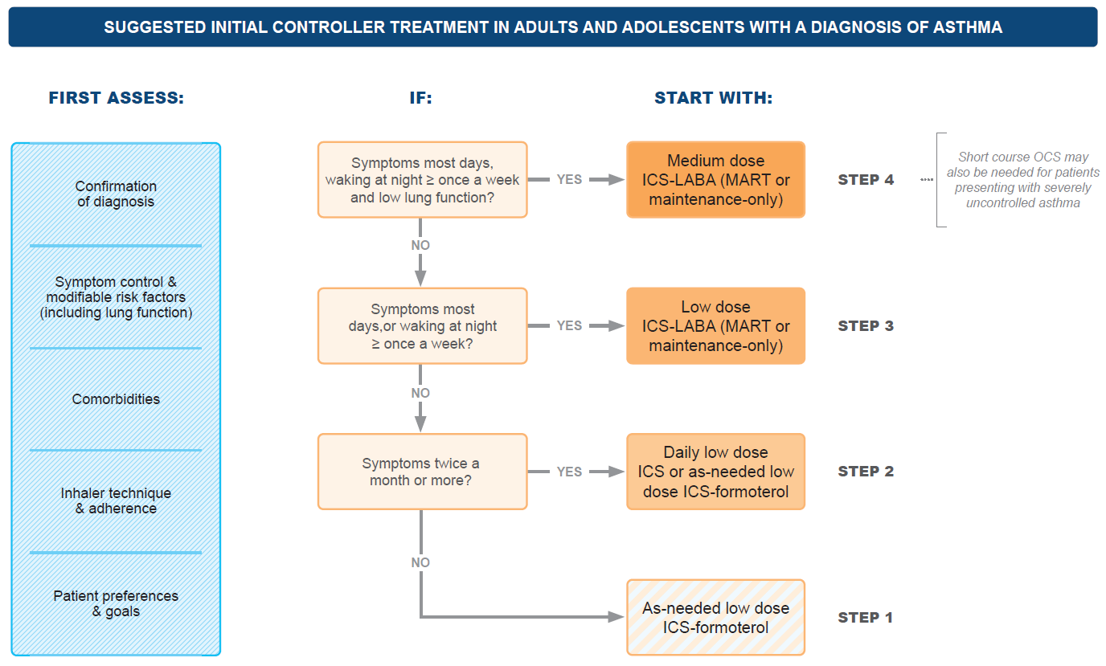
GINA 2020, Box 3-4B
Notes:
An alternative figure to Box 3-4A for teaching purposes, if audiences are not familiar with the GINA treatment figure

Slide 21
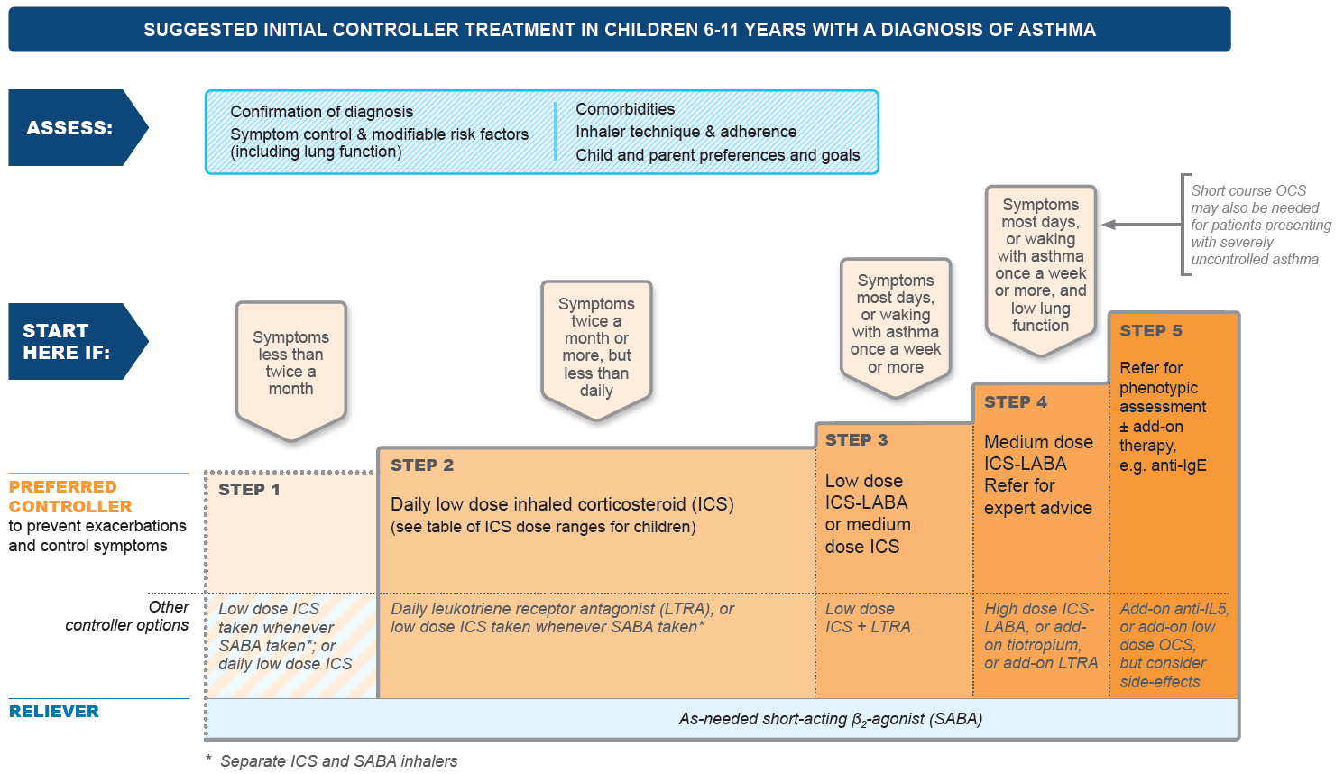
GINA 2020, Box 3-4C
Notes:
Explain that, once initial treatment is started, it is important to revert to the main treatment figure for the prompts in the arrowed circle (Assess, Adjust, Review response). Treatment is not just about pharmacotherapy

Slide 22
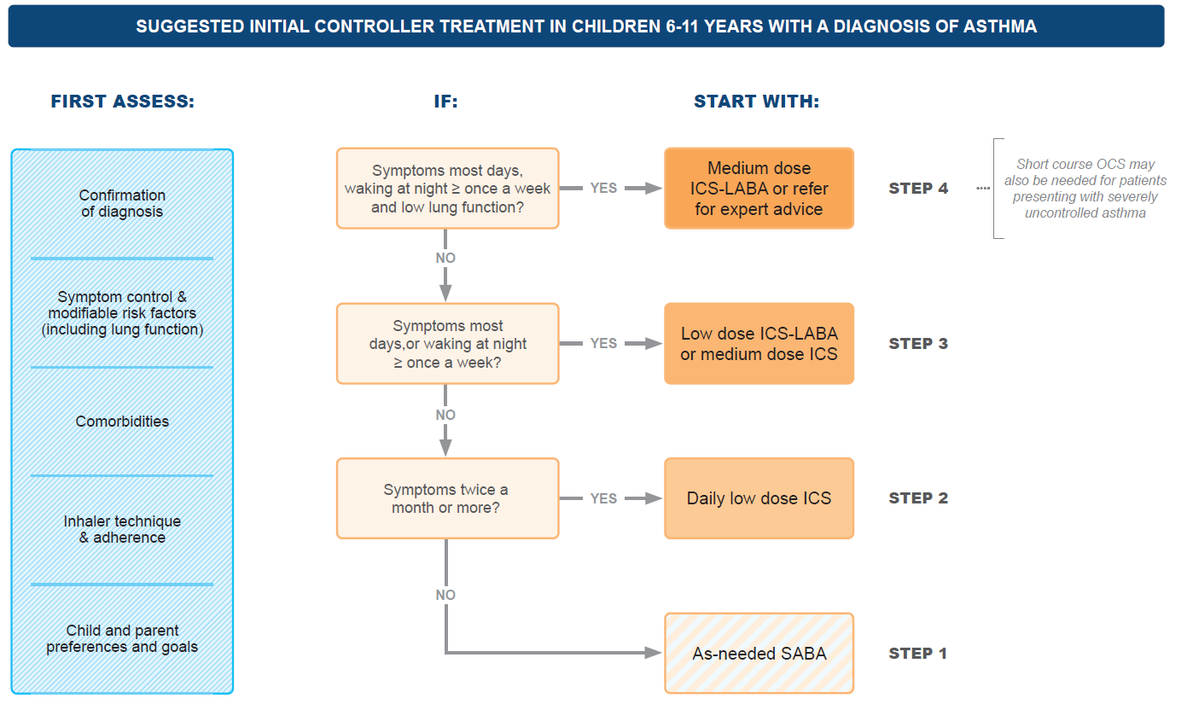
GINA 2020, Box 3-4D
Notes:
An alternative figure to Box 3-4C for teaching purposes, if audiences are not familiar with the GINA treatment figure

Slide 23
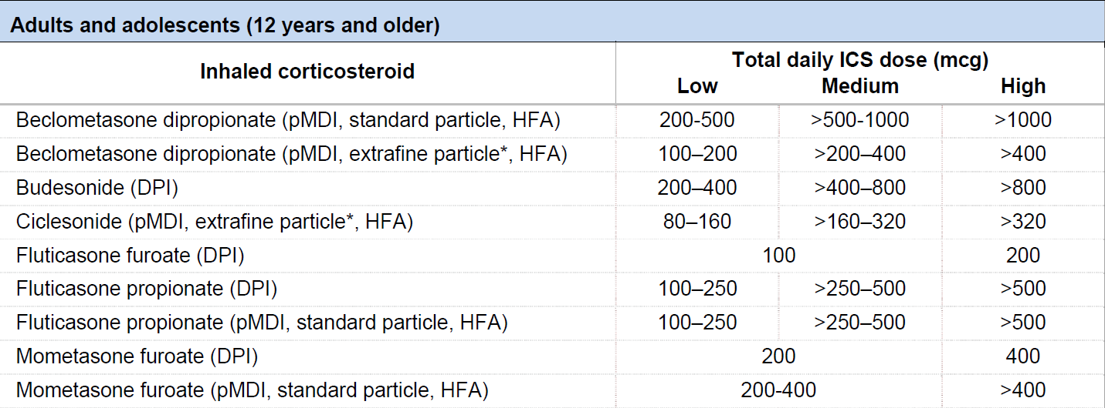
Low, medium and high ICS doses: adults/adolescents
This is NOT a table of equivalence. These are suggested total daily doses for the ‘low’, ‘medium’ and ‘high’ dose treatment options with different ICS.
DPI: dry powder inhaler; HFA: hydrofluoroalkane propellant; pMDI: pressurized metered dose inhaler (non-CFC); * see product information
GINA 2020, Box 3-6A

Slide 24
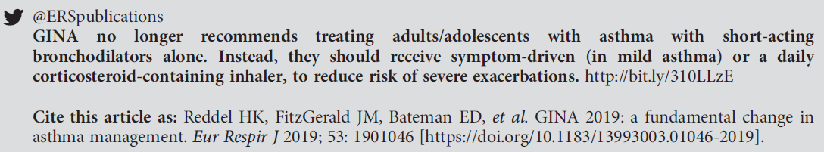
Thay đổi quan trọng từ 2019
Không khuyến cáo điều trị Hen bằng dãn phế quản tác dụng ngắn một mình

Slide 25
Nguy cơ của hen nhẹ
Hen nhẹ vẫn có nguy cơ trở nặng nghiêm trọng
30–37% hen cấp
16% hen cận tử
15–20% số tử vong do hen
Ngộ nhận về dãn phế quản tác dụng ngắn SABA (50 năm hen là bệnh co thắt phế quản; giảm nhanh triệu chứng, được dung phổ biến ở cấp cứu/bệnh viện, giá thành rẻ → tự hài lòng hen đã có thể kiểm soát)
Dùng thường xuyên SABA có tác dụng ngoại ý
Giảm thụ thể beta; tăng tính phản ứng phế quản và giảm đáp ứng với dãn phế quản (Hancox, Respir Med 2000)
Tăng đáp ứng dị ứng, tang viêm đường thở do eosinophil (Aldridge, AJRCCM 2000)
Sử dụng SABA nhiều có kết cục lâm sàng xấu
≥3 bình cắt cơn/năm tăng nguy cơ nhập cấp cứu (Stanford, AAAI 2012)
≥12 bình cắt cơn/năm tăng nguy cơ tử vong (Suissa, AJRCCM 1994)
Có triệu chứng ít hơn mỗi tuần trong 3 tháng qua (Dusser, Allergy 2007)
Notes:
Dusser D, Montani D, Chanez P, de Blic J, Delacourt C, Deschildre A, Devillier P, et al. Mild asthma: an expert review on epidemiology, clinical characteristics and treatment recommendations. Allergy 2007;62:591-604.
Reddel HK, Ampon RD, Sawyer SM, Peters MJ. Risks associated with managing asthma without a preventer: urgent healthcare, poor asthma control and over-the-counter reliever use in a cross-sectional population survey. BMJ open 2017;7:e016688.
Hancox RJ, Cowan JO, Flannery EM, Herbison GP, McLachlan CR, Taylor DR. Bronchodilator tolerance and rebound bronchoconstriction during regular inhaled beta-agonist treatment. Respir Med 2000;94:767-71.
Aldridge RE, Hancox RJ, Robin Taylor D, Cowan JO, Winn MC, Frampton CM, Town GI. Effects of terbutaline and budesonide on sputum cells and bronchial hyperresponsiveness in asthma. Am J Respir Crit Care Med 2000;161:1459-64.
Stanford RH, Shah MB, D’Souza AO, Dhamane AD, Schatz M. Short-acting β-agonist use and its ability to predict future asthma-related outcomes. Annals of Allergy, Asthma & Immunology 2012;109:403-7.
Suissa S, Ernst P, Boivin JF, Horwitz RI, Habbick B, Cockroft D, Blais L, et al. A cohort analysis of excess mortality in asthma and the use of inhaled beta-agonists. Am J Respir Crit Care Med 1994;149:604-10.

Slide 26
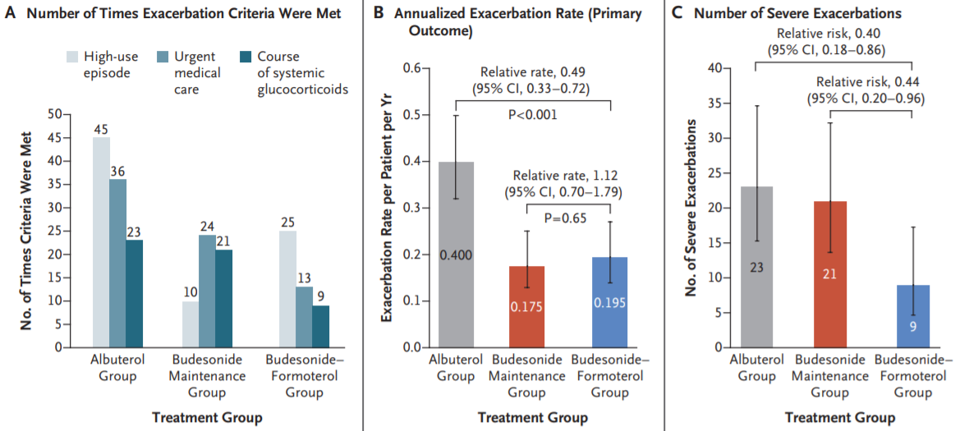
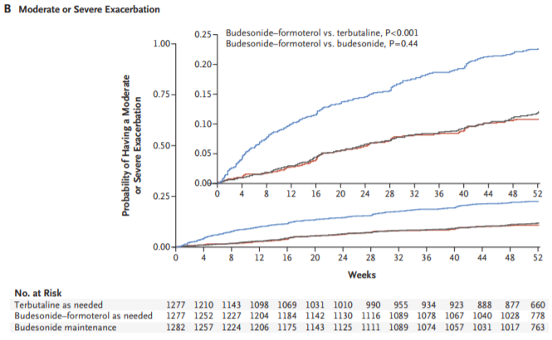
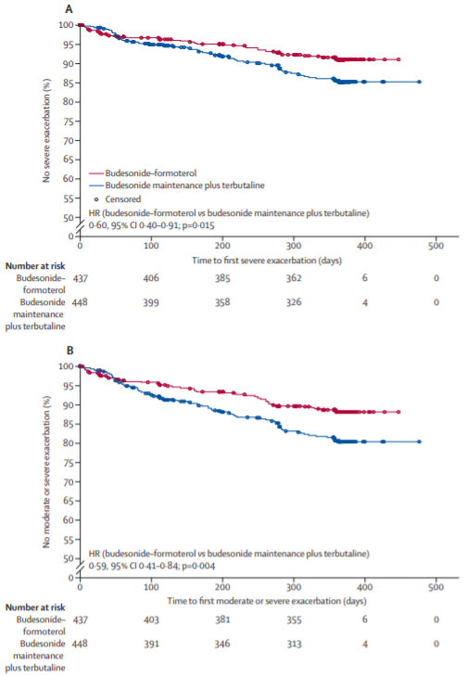
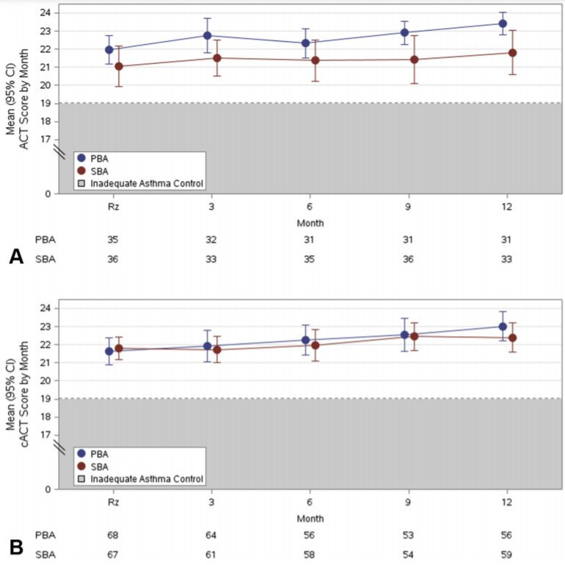
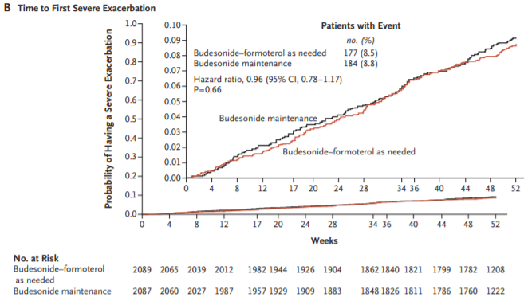
Chứng cứ Hen nhẹ
O’Byrne NEJM 2018, Bateman NEJM 2018, Beasley NEJM 2019, Hardy Lancet 2019, Sumino JACI 2019
Notes:
Beasley R, Holliday M, Reddel HK et al. Controlled trial of budesonide-formoterol as needed for mild asthma. N Engl J Med 2019; 380: 2020-2030
Hardy J et al, and Reddel HK et al. Budesonide-formoterol reliever therapy vs maintenance budesonide plus terbutaline reliever therapy in adults with mild to moderate asthma: the PRACTICAL study, an independent open-label randomised controlled trial. Lancet 2019; 394: 919-928.
Sumino K, Bacharier LB, Taylor J, Chadwick-Mansker K, Curtis V, Nash A, et al. A pragmatic trial of symptom-based inhaled corticosteroid use in African-American children with mild asthma. JACI in Practice. 2019. DOI 10.1016/j.jaip.2019.06.030

Slide 27
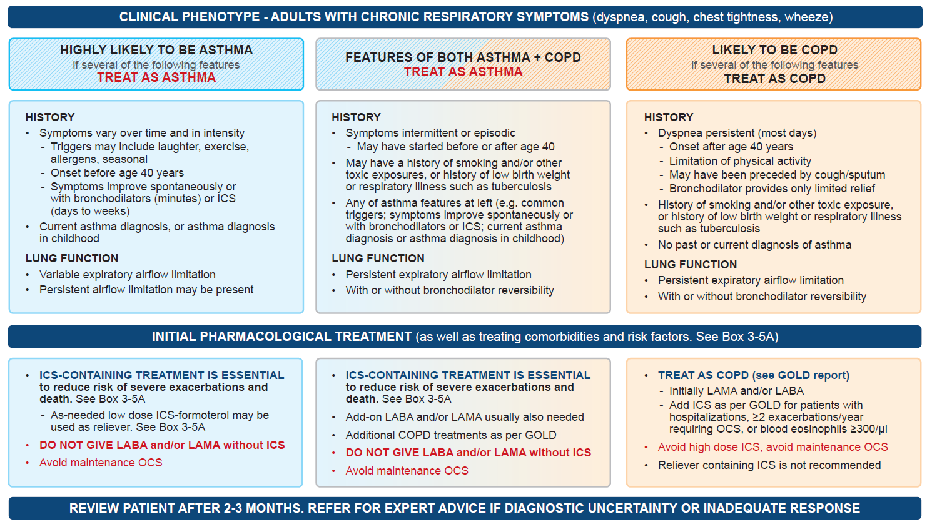
Patients with features of asthma and COPD
GINA 2020, Box 5-2

Slide 28
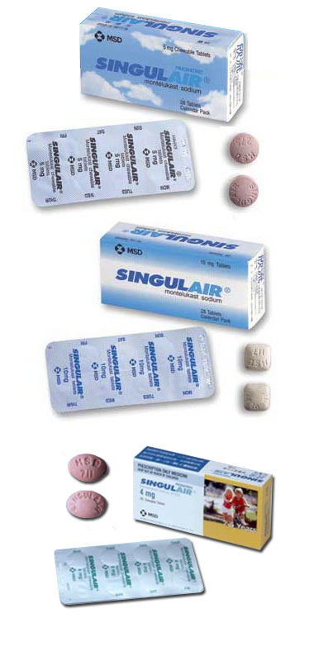
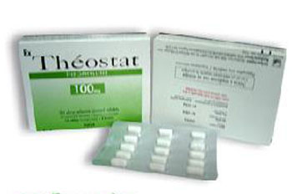
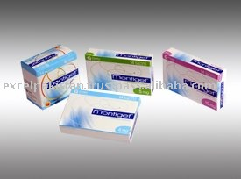
Thuốc kiểm soát hen thay thế
Kháng leukotrien (kháng viêm)
Montelukast (Singulair, Montiget)
Theophilline (kháng viêm và dãn phế quản)
Notes:
28
Because everyone’s asthma is different, medications to treat it come in many forms: liquids, pills, powders, vapors, and injections. Treating asthma involves managing both the chronic inflammation and recurrent episodes of airflow limitation and bronchoconstriction.

Slide 29
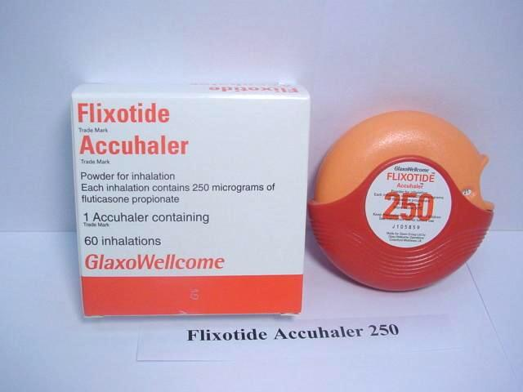
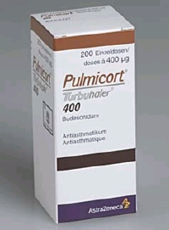
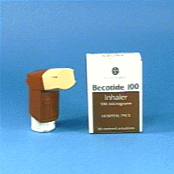
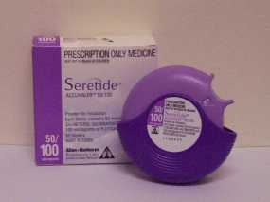
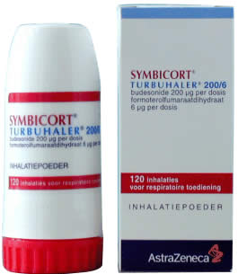
Thuốc kiểm soát hen
Kháng viêm
Fluticasone (Flixotide)
Budesonide (Pulmicort)
Beclomethasone (Becotid)
Phối hợp (kháng viêm và dãn phế quản)
Fluticasone + Salmeterol (Seretide)
Budesonide + Formoterol (Symbicort)
Notes:
29
Because everyone’s asthma is different, medications to treat it come in many forms: liquids, pills, powders, vapors, and injections. Treating asthma involves managing both the chronic inflammation and recurrent episodes of airflow limitation and bronchoconstriction.

Slide 30
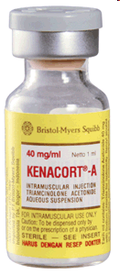
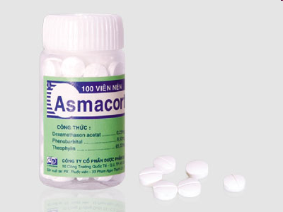
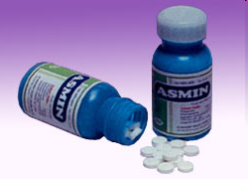

Corticoid không hít
Uống:
Đơn: Dexa, Predni, Methylprednisolone (Medexa, Medrol)
Phối hợp: Asmacort, Asmin
Chích

Slide 31
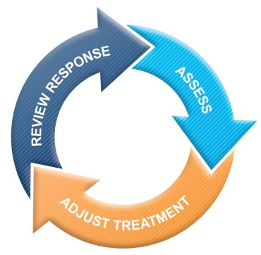
Đánh giá đáp ứng và hiệu chỉnh điều trị
Đánh giá lại sau bao lâu?
1-3 tháng sau khởi đầu điều trị; sau đó mỗi 3-12 tháng
Trong thai kỳ, mỗi 4-6 tuần
Sau đợt cấp, trong 1 tuần
Tăng bậc điều trị hen
Tăng lâu dài, tăng liên tục trong 2-3 tháng nếu hen không kiểm soát
Quan trọng: cần tìm các nguyên nhân thường gặp do hen không kiểm soát trước đó (các triệu chứng cơ năng không do hen, kỹ thuật hít kém, không tuân thủ)
Tăng ngắn hạn, trong 1-2 tuần, ví dụ do nhiễm siêu vi hoặc dị ứng nguyên
Có thể được khởi đầu bởi bn với một kế hoạch hành động định sẵn
Tăng siêu ngắn hạn (hiệu chỉnh từng ngày)
Bn dùng liệu pháp 1 bình hít cắt cơn và duy trì
Xuống bậc
Sau khi kiểm soát tốt 3 tháng
Tìm liều hiệu quả tối thiểu giúp kiểm soát triệu chứng và đợt cấp
GINA 2014

Slide 32
Điều trị các yếu tố nguy cơ (đợt cấp, tắc nghẽn và tác dụng phụ) thay đổi được
Hướng dẫn các kỹ năng và hỗ trợ cho tự điều trị hen có định hướng
Gồm tự theo dõi triệu chứng và/hoặc PEF, kế hoạch hành động hen và tái khám BS thường xuyên
Kê toa thuốc và các trị liệu làm giảm thiếu đợt cấp
Thuốc kiểm soát chứa ICS làm giảm đợt cấp
Bn ≥1 đợt cấp năm vừa qua, xem xét ICS/formoterol duy trì/cắt cơn
Tránh thuốc lá (đang hút hoặc thụ động)
Cung cấp tư vấn cai thuốc lá và các phương tiện hỗ trợ với mỗi lần khám
Bn hen nặng
Gởi đến BV chuyên khoa, nếu có, để xem xét thuốc cộng thêm và điều trị theo hướng dẫn xn đàm
Bn dị ứng thức ăn
Tránh thức ăn gây dị ứng
Đảm bảo có epinephrine tiêm cho phản vệ
GINA 2014, Box 3-8

Slide 33
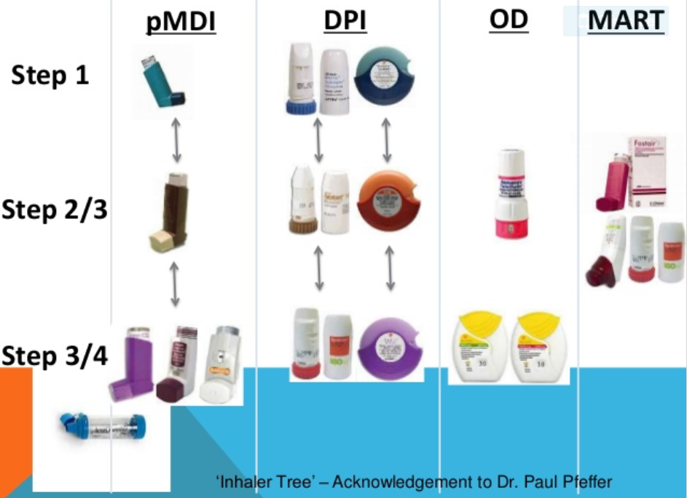
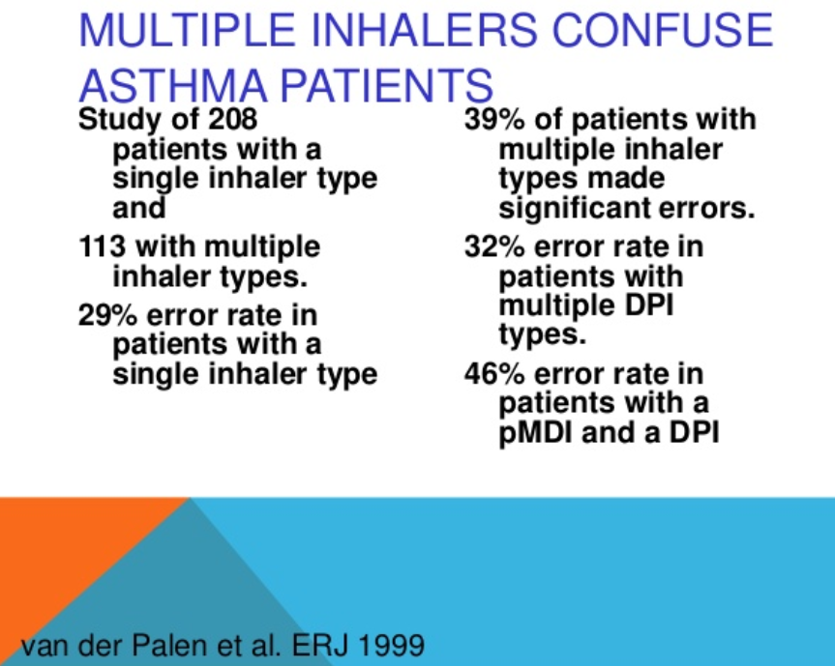
Các loại bình hít làm bn nhầm lẫn
GINA 2018: 80% kỹ thuật hít

Slide 34
Chỉ dẫn bn sử dụng bình hít
Choose
Choose an appropriate device before prescribing. Consider medication options, arthritis, patient skills and cost. For ICS by pMDI, prescribe a spacer Avoid multiple different inhaler types if possible
Choose
Choose an appropriate device before prescribing. Consider medication options, arthritis, patient skills and cost. For ICS by pMDI, prescribe a spacer Avoid multiple different inhaler types if possible
Check
Check technique at every opportunity – “Can you show me how you use your inhaler at present?” Identify errors with a device-specific checklist
Correct
Give a physical demonstration to show how to use the inhaler correctly Check again (up to 2-3 times) Re-check inhaler technique frequently, as errors often recur within 4-6 weeks
CHỌN LỰA(Choose)
Choose an appropriate device before prescribing. Consider medication options, arthritis, patient skills and cost. For ICS by pMDI, prescribe a spacer Avoid multiple different inhaler types if possible
KIỂM TRA(Check)
Check technique at every opportunity – “Can you show me how you use your inhaler at present?” Identify errors with a device-specific checklist
Choose
Choose an appropriate device before prescribing. Consider medication options, arthritis, patient skills and cost. For ICS by pMDI, prescribe a spacer Avoid multiple different inhaler types if possible
Check
Check technique at every opportunity – “Can you show me how you use your inhaler at present?” Identify errors with a device-specific checklist
CHỈNH SỬA (Correct)
Give a physical demonstration to show how to use the inhaler correctly Check again (up to 2-3 times) Re-check inhaler technique frequently, as errors often recur within 4-6 weeks
KiỂM CHỨNG (Confirm)
Can you demonstrate correct technique for the inhalers you prescribe? Brief inhaler technique training improves asthma control
GINA 2014, Box 3-11

Slide 35
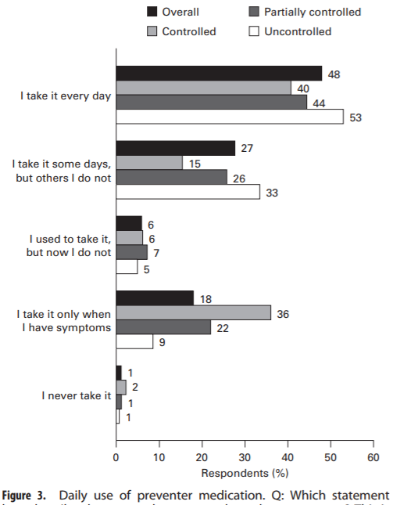
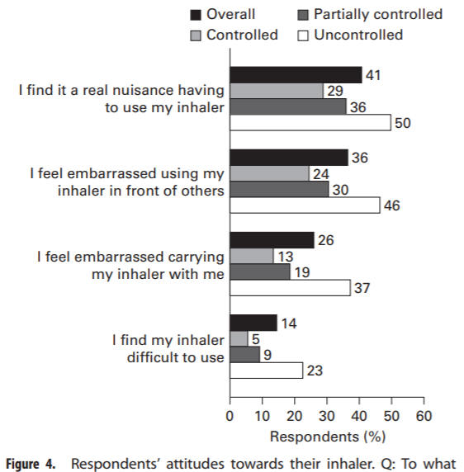
Sử dụng bình hít ngừa cơn
8000 bn Hen châu Âu
½ bn dùng thường ngày
đa số còn lại dùng khi cần/vài ngày trong tuần
Bn cảm thấy phiền toái/ngượng
Price Primary Care Res Med 2014

Slide 36
Kiểm tra tuân thủ thuốc hen
Tuân thủ kém:
Thường gặp: 50% không dùng thuốc kiểm soát hen như đã được kê toa
Góp phần và không kiểm soát triệu chứng, nguy cơ đợt cấp và tử vong do hen
Các yếu tố góp phần
Vô ý (e.g. forgetfulness, cost, confusion) and/or
Cố ý (e.g. không cảm thấy nhu cầu, sợ tác dụng phụ, các vấn đề văn hóa, giá thành)
Làm sao nhận diện bn không tuân thủ:
Hỏi các câu hỏi cảm thông “Bạn thấy dễ nhớ hít thuốc buổi sáng hơn hay buổi chiều hơn?”, “Bạn dùng thuốc được 3 ngày 1 tuần không hay ít hơn hay nhiều hơn?”
Kiểm tra ngày kê toa, ngày lấy thuốc và số đếm liều
Hỏi bệnh nhân về niềm tin và quan ngại về thuốc
GINA 2014, Box 3-12

Slide 37
Các can thiệp không dùng thuốc
Tránh tiếp xúc với khói thuốc lá
Vận động thể lực
Hen nghề nghiệp
Tránh các thuốc làm xấu tình trạng hen
Hỏi về hen trước kê toa NSAIDs / chẹn beta
Kỹ thuật thở
(Tránh dị ứng nguyên)
(Không khuyến cáo như chiến lược chung cho hen)
GINA 2014, Box 3-9

Slide 38


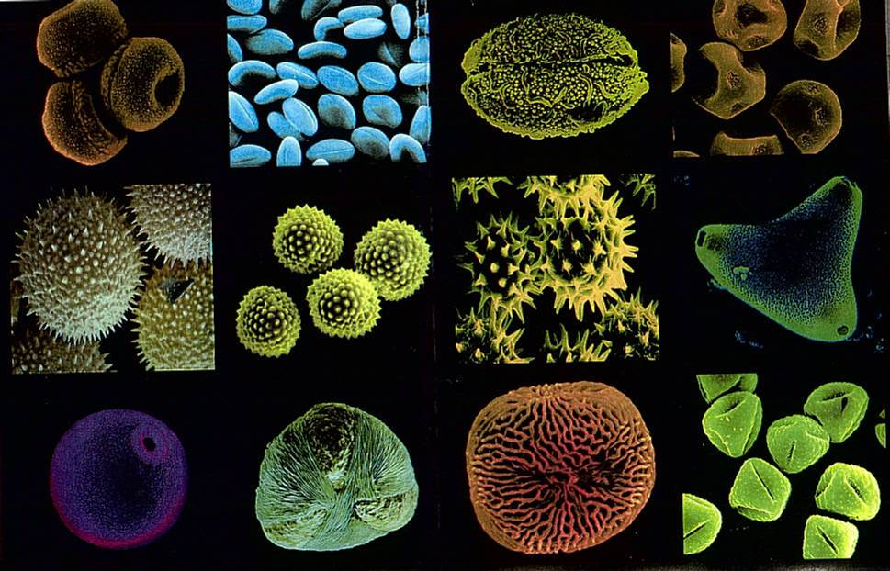
Yếu tố khởi phát hen
Dị ứng nguyên
Chất ô nhiễm không khí
Nhiễm trùng hô hấp
Gắng sức và tăng thông khí
Thay đổi thời tiết
Sulfur dioxide (SO 2)
Thức ăn, gia vị và chất bảo quản, thuốc

Slide 39
Sublingual immunotherapy for the treatment of allergic rhinoconjunctivitis and asthma : a systematic review. Sandra Y Lin et coll. JAMA 2013;309:1278-88 (Baltimore)
Cập nhật nghiên cứu của Cochrane
63 nghiên cứu ngẫu nhiên có đối chứng
5131 bn từ 4 đến 74 tuổi
Kết quả nghiên cứu ITA so với placebo
Thang điểm lâm sàng: cải thiện (mức chứng cứ mạnh trong hen)
Thang điểm thuốc: cải thiện (trung bình)
Chất lượng cuộc sống: cải thiện (trung bình)

Slide 40
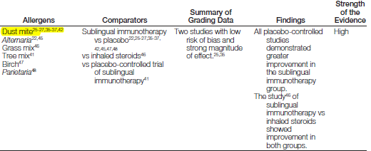
Sublingual immunotherapy for the treatment of allergic rhinoconjunctivitis and asthma : a systematic review. Sandra Y Lin et coll. JAMA 2013;309:1278-88 (Baltimore)
Thang điểm triệu chứng Hen trong 13 nghiên cứu trên 625 bn

Slide 41
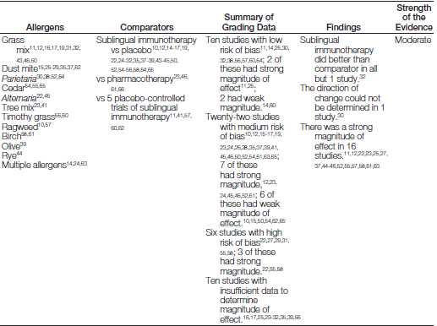
Sublingual immunotherapy for the treatment of allergic rhinoconjunctivitis and asthma : a systematic review. Sandra Y Lin et coll. JAMA 2013;309:1278-88 (Baltimore)
Thang điểm về thuốc trong 41 nghiên cứu trên 2162 bn

Slide 42
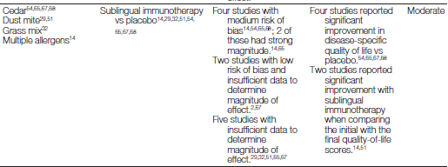
Sublingual immunotherapy for the treatment of allergic rhinoconjunctivitis and asthma : a systematic review. Sandra Y Lin et coll. JAMA 2013;309:1278-88 (Baltimore)
Chất lượng cuộc sống trong 8 nghiên cứu trên 819 bn

Slide 43
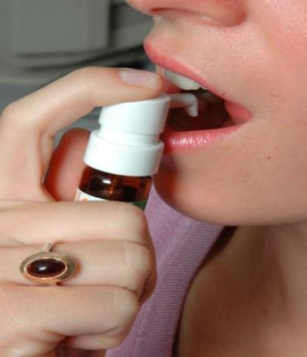

Đường dưới lưỡi
Dị ứng nguyên chuẩn hóa
Mạt nhà : DP/DF/BT
Áp lực glycérin
Buổi sáng lúc đói
Liều cao
Tiến triển
9 ngày
Kéo dài 3 năm
Giữ 2 phút dưới lưỡi : đồng hồ cát

Slide 44
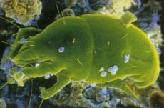
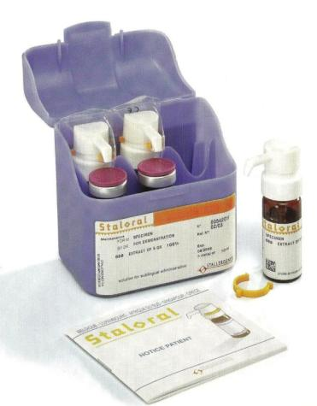
Staloral
Staloral
Hỗn hợp glycérinée
Bảo quản trong trong tủ lạnh r
Từ +2° đến +8°
Trong 6 mois
Nồng độ
10 IR-IC/ml BLEU
300 IR/ml VIOLET
IR chỉ số phản ứng
100 IR : kiểm định trên 30 cá thể
Sẩn da 7mm được ghi nhận ở nhóm chứng +

Slide 45
Điều trị Hen
Tổng quan Hen
Điều trị kiểm soát Hen
Điều trị Hen nặng
Điều trị Hen cấp

Slide 46
Điều trị hen nặng
TS. BS. Lê Thượng Vũ Bệnh viện Chợ Rẫy, Đại học Y Dược TP HCM

Slide 47
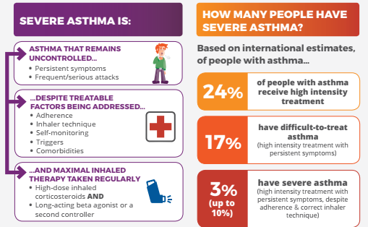
Định nghĩa hen nặng

Slide 48
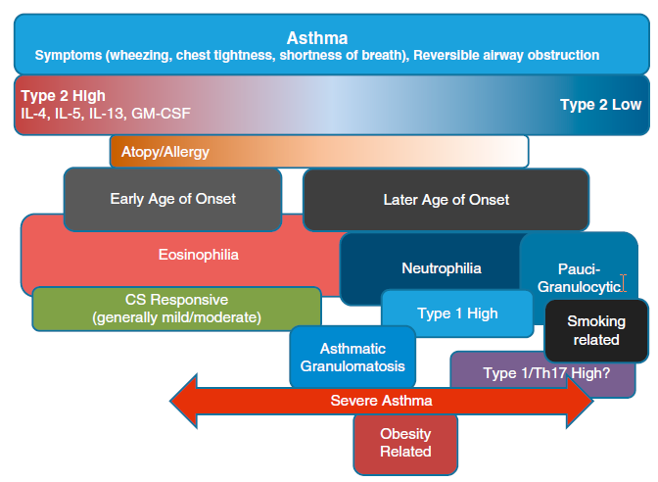
Hen: không đồng nhất
Gauthier AJRCCM 2015

Slide 49
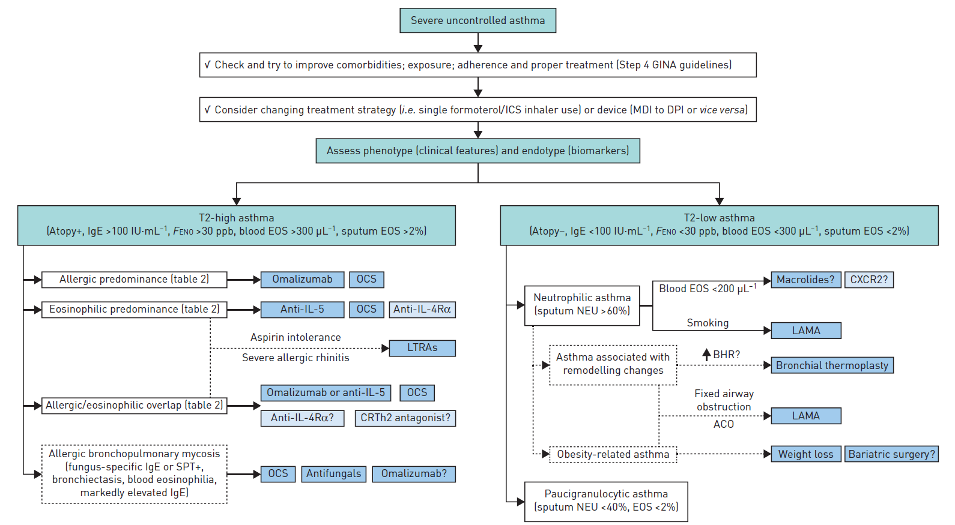
ERJ 2018: Tiếp cận theo phác đồ cho Hen nặng
ERJ Open Res 2018; 4: 00125-2017

Slide 50
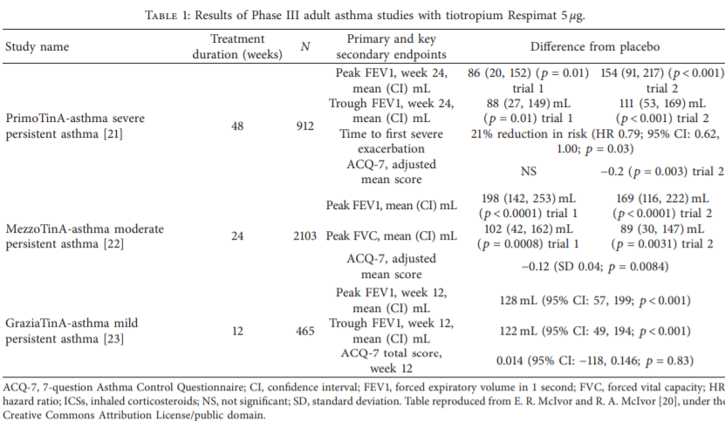
Tiotripium trong hen nặng
Chari Can Res J 2018

Slide 51
TIOTROPIUM IN POORLY CONTROLLED ASTHMA
Patients (n=912) not controlled on maximum ICS + LABA
Tiotropium bromide (5μg Respimat, n=456) vs placebo (n=456)
500
FEV₁
50
Severe exacerbations
Tiotropium
HR=0.79; risk reduction of 21% (P=0.03) NNT=15
400
**
40
LAMA in severe asthma
↑FEV₁
↑ Asthma control
↓ Exacerbations
Inexpensive
**
**
**
30
Placebo
300
Change in FEV₁ [ml]
% patients with 1 or more exacerbation
**
20
200
Placebo
Tiotropium
100
10
0
0
2 3
0
1
2
3
0
50
100
150
200
250
300
Time postdosing (h)
Kerstjens HAM et al: NEJM 2012
Time (days)

Slide 52
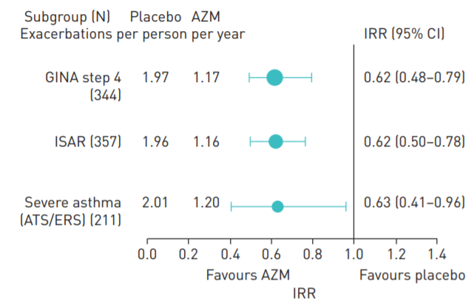

Azithromycin trong hen nặng
Gibson ERJ Open Res 2019

Slide 53

A-I của Hà Lan
Asthma
Bronchial trigger
Asthma Control
Device
Exarcebation (prevent, detect, treat)
Farmacotherapy
General behavior
Help
Invidualised care plan
Honkoop Primary Care Respi 2017

Slide 54

Ca lâm sàng
Nam 1960 (59 tuổi)
Đái tháo đường ~ sử dụng corticoid uống thường xuyên
Đã ngưng thuốc lá 8 năm nay
Hen từ 35 tuổi, kèm viêm mũi dị ứng trở nặng theo mùa
Chẩn đoán Hen/COPD và ACO

Slide 55

Ca lâm sàng
Hen chưa kiểm soát: nhập viện cấp cứu 2 lần/năm
Symbicort 160/4.5mcg 2 hít x 2 +/- Spiriva, Ultibro
Monteluskast 10mg 1 viên tối
Theophyline 100mg 1 viên x 2 uống

Slide 56



Hen, 59 tuổi

Slide 57



Hen, 59 tuổi
Biểu hiện dị ứng lâm sàng rõ
Kháng nguyên không nằm trong panel 1 ?

Slide 58


Loại trừ các nguyên nhân làm hen nặng
Bệnh tự miễn
ABPA

Slide 59

ERJ 2018: Tiếp cận theo phác đồ cho Hen nặng
ERJ Open Res 2018; 4: 00125-2017

Slide 60

Các thuốc nhắm đích trong hen
Schoettler Chest 2019
Notes:
50 cytokine, 100 mediator

Slide 61

Omalizumab cho hen Th2 dị ứng dai dẵng
Indicated for uncontrolled severe allergic asthma (steroid-dependent)
↓ Hospital admissions by 50% (> 5/year to be cost-effective)
↓ Oral steroid courses
Subcutaneous injection every 2-4 weeks (IgE >30-100 IU: 150mg, 100-300 IU 300mg)
Treats associated rhinitis (not dermatitis)

Slide 62

TẦN SUẤT CƠN KỊCH PHÁT GIẢM NHIỀU HƠN VỚI NHÓM
FeNO, EOSINOPHIL và PERIOSTIN CAO
Tỉ lệ giảm tần suất cơn kịch phát được xác định theo protocol (mean, 95% CI)
Hanania, Wenzel, Rose´n, et al. Exploring Effects of Omalizumab Using Biomarkers. Am J Respir Crit Care Med Vol 187, Iss. 8, pp 804–811, Apr 15, 2013

Slide 63


Dupilumab trong Hen nặng
Castro NEJM 2018

Slide 64

Hiệu quản kháng IL5 trên đợt cấp hen
Anti-IL-5 blocking antibodies
Mepolizumab
Reslizumab
Anti-IL-5 receptor antibody
Benralizumab
No effect on FEV₁
No effect on symptoms
DREAM Study
~150 patients/group
Eosinophilic asthma
Frequent exacerbations
~50%↓
Pavord I et al: Lancet 2012

Slide 65

Các chỉ điểm sinh học giúp tiếp cận điều trị Hen
Diamant EAACI 2019

Slide 66
Điều trị hen nặng: thông điệp mang về
Hầu hết bn hen đều được kiểm soát tốt bằng ICS/LABA và điều trị theo bậc
Hen nặng cần tiếp cận điều trị cá thể hóa: đặc điểm bệnh lý điều trị được

Slide 67
Điều trị Hen
Tổng quan Hen
Điều trị kiểm soát Hen
Điều trị Hen nặng
Điều trị Hen cấp

Slide 68


ĐỊNH NGHĨA
Đợt kịch phát hen
Cơn hen
Hen cấp
là tình trạng nặng thêm lên của các triệu chứng hen và chức năng phổi hơn so với trạng thái ngày thường (đến mức cần thay đổi điều trị).
Phân loại
nặng: cần nhập viện/tử vong
trung bình: cần sử dụng corticoid toàn thân
GINA 2017

Slide 69
Tiếp cận chẩn đoán hen cấp?
Có hen? Loại trừ các chẩn đoán khác
Hen cấp?
Độ nặng?
Yếu tố khởi phát?
Lâm sàng
Bệnh sử
Tiền sử
Khám
Cận lâm sàng
Hô hấp ký – Lưu lượng đỉnh ký
KMĐM
X quang ngực
Độ bảo hòa oxy
GINA 2020

Slide 70
Đánh giá lâm sàng hen cấp
Bệnh sử
vắn tắt, song song với điều trị
lưu ý các trọng tâm sau:
thời điểm khởi phát và nguyên nhân đợt cấp hen,
độ nặng (giới hạn vận động hoặc giấc ngủ),
triệu chứng của sốc phản vệ, yếu tố nguy cơ tử vong do hen,
thuốc cắt cơn và kiểm soát, chế độ dùng thuốc và sự tuân thủ.
Khám đánh giá hen
có hen,
độ nặng
loại trừ các chẩn đoán khác
tìm các yếu tố phức tạp (sốc phản vệ, viêm phổi, xẹp phổi, tràn khí màng phổi hoặc tràn khí trung thất).

Slide 71
Các đánh giá khách quan khác: hỗ trợ
Đo chức năng phổi (FEV1 và /hoặc PEF)
được khuyến cáo mạnh mẽ
nếu khả thi và nếu không trì hoãn điều trị.
trước, 1 giờ sau điều trị và định kỳ sau đó đến khi chức năng phổi đáp ứng tốt với điều trị hoặc đạt bình nguyên.
Độ bão hòa oxy
nên theo dõi chặt chẽ bằng oxy xung ký.
trẻ em độ bão hòa thường >95% vì vậy < 92% là chỉ định nhập viện.
Khí máu động mạch
không cần làm thường quy
chỉ trên những bn PEF hoặc FEV1<50% dự đoán, không đáp ứng điều trị ban đầu hoặc diễn tiến xấu hơn)
Mệt và buồn ngủ báo hiệu tăng CO2 và nhu cầu cần đặt NKQ.
X quang ngực:
không thường quy
khi nghi có dị vật, bệnh tim-phổi khác hoặc có yếu tố phức tạp
khi sốt, không tiền sử hen hoặc biểu hiện khu trú khi khám phổi.

Slide 72
Chẩn đoán phân biệt
Đợt cấp của bệnh phổi tắc nghẽn mạn tính: tiền sử nghiện thuốc lào, thuốc lá kèm có tiền sử ho, khạc đàm kéo dài và/hoặc viêm phế quản mạn tính, hoặc đã từng được chẩn đoán bệnh phổi tắc nghẽn mạn; tuổi khởi đầu bệnh thường sau tuổi 40; triệu chứng dai dẵng (mà ít thay đổi), xấu hơn khi vận động, không có yếu tố kích phát kiểu dị ứng nguyên mà thường liên quan đến nhiễm trùng (siêu vi, vi trùng), có khuynh hướng tiến triển theo thời gian; giới hạn luồng khí dai dẵng FEV1/FVC < 70% sau dãn phế quản) ngay cả những lúc không triệu chứng; x quang thường ứ khí và đáp ứng không nhiều với dãn phế quản tác dụng nhanh.
Tràn khí màng phổi: Khó thở, đau ngực thường xuất hiện đột ngột, trong khi đó, 80% các cơn hen cấp xuất hiện từ từ trong vòng 48 giờ. Dấu hiệu của TKMP ở một bên phổi (mất rì rào phế nang, lồng ngực giãn căng, gõ vang) kém đẩy lệch trung thất sang bên đối diện có thể kèm theo tràn khí dưới da.
Nhồi máu phổi Có yếu tố nguy cơ gây nhồi máu phổi (bất động kéo dài, bệnh lí đa hồng cầu…) Khó thở, đau ngực, ho khạc ra máu xuất hiện đột ngột.Tim nhanh, thở nhanh, khám thấy có huyết khối tĩnh mạch. Điện tâm đồ có tăng gánh thất phải cấp và XQ phổi có giảm tưới máu khu trú.
Viêm phổi cấp Sốt, khạc đàm vàng, xanh, đau ngực màng phổi. khám có hội chứng đông đặc và nghe phổi có ran nổ. XQ phổi có hình ảnh viêm phổi

Slide 73
Chẩn đoán phân biệt
Dị vật đường thở Bệnh sử sặc, hít phải dị vật. Hội chứng xâm nhập sau khi hít dị vật: cơn ho dữ dội, ngạt thở cấp.
Cơn hen tim: Có tiền sử mắc bệnh tim mạch hoặc cao huyết áp, các yếu tố nguy cơ tim mạch khác. Thường xuất hiện khó thở đột ngột, khó thở phải ngồi gia tăng khi gắng sức, ho khạc đàm không giảm khó thở. Có các triệu chứng của suy tim như tim nhanh, mỏm tim xuống dưới ra ngoài, ngựa phi T3, ran ẩm theo tư thế.
Các bệnh lý thiếu máu cục bộ cơ tim như hội chứng vành cấp, nhồi máu cơ tim, đau thắt ngực không ổn định cũng có thể gây khó thở cấp nhưng thường kèm đau ngực và không kèm khò khè.
Chèn ép tim cấp thường có khó thở kèm tĩnh mạch cổ nỗi, gan to, dấu Kussmaul nhưng rất ít hoặc không triệu chứng thực thể tại phổi.

Slide 74
MỨC ĐỘ NẶNG CƠN HEN CẤP
Độ nặng | I | II | III | IV
Khó thở | Khi đi lại | Khi nói | Khi nghỉ
Tư thế | Nằm | Ngồi | Cúi trước
Nói thành | Nguyên câu | Cụm từ | Từng từ
Tri giác | K/ thích(±) | K/thích (+) | K/thích (+) | Lơ mơ, hôn mê
Tần số thở | Tăng | Tăng | > 30/phút
Co kéo cơ hô hấp phụ | Không | Có | Có | Di chuyển ngực - bụng nghịch chiều
Thở rít | Vừa, thở ra | Lớn | Thường lớn | Không nghe
Nhịp mạch | <100/phút | 100–120 /phút | > 120/phút | Nhịp chậm
Mạch nghịch | < 10 mmHg | 10-25mmHg | > 25 mmHg | Không
PEF | > 80% | 60% - 80% | < 60% (< 100L/phút) Đáp ứng kéo dài < 2 giờ
PaO₂ ± PaCO₂ | > 80 mmHg < 45 mmHg | > 60 mmHg < 45 mmHg | < 60mmHg ± xanh tím > 45mmHg ± suy hô hấp
SpO₂ | > 95% | 91 – 95% | < 90%
* Chỉ cần hiện diện vài thông số để phân độ nặng cơn hen

Slide 75


MỨC ĐỘ NẶNG CƠN HEN CẤP
Quan trọng:
Ảnh hưởng hoạt động
Ảnh hưởng nói chuyện
Cần phối hợp với PEF
Expert Panel Report 3: National Heart Lung and Blood Institute 2007; American Family Physician

Slide 76

Hen cấp và nơi điều trị
Zaidan JAMA 2020

Slide 77

Tự xử trí hen tại nhà: kế hoạch hành động
Can thiệp vào cơn hen sớm nhất
4 thành tố :
Tăng thuốc cắt cơn thường ngày
Tăng thuốc kiểm soát thường ngày
Thêm corticoid uống
Gặp bác sĩ và/hoặc di khám ở cơ sở y tế

Slide 78
GINA 2020, Box 3-5A

Slide 79

Tự xử trí hen tại nhà: kế hoạch hành động
Can thiệp vào cơn hen sớm nhất
4 thành tố :
Tăng thuốc cắt cơn thường ngày
Tăng thuốc kiểm soát thường ngày
Thêm corticoid uống
Gặp bác sĩ và/hoặc di khám ở cơ sở y tế
Kew Cochrane Database Syst Rev 2016; McKeever NEJM 2018

Slide 80
Tự xử trí hen tại nhà: kế hoạch hành động
Can thiệp vào cơn hen sớm nhất
4 thành tố :
Tăng thuốc cắt cơn thường ngày
Tăng thuốc kiểm soát thường ngày
Thêm corticoid uống
Gặp bác sĩ và/hoặc di khám ở cơ sở y tế
Prednisolone 1mg/kg khi:
Không đáp ứng việc tăng thuốc cắt cơn và thuốc kiểm soát sau 2-3 ngày
Diễn tiến triệu chứng xấu nhanh hoặc PEF/FEV1 < 60% trị số cá nhân tốt nhất/dự đoán.
Tiền sử đợt kịch phát nặng đột ngột.

Slide 81
Điều trị Hen cấp
Hen cấp
Dãn phế quản
Oxy
Kháng viêm
SABA
Corticoid hít + formoterol
Corticoid toàn thân

Slide 82



Điều trị Hen cấp liên tục
Tự điều trị theo kế hoạch hành động
Điều trị ở cơ sở chăm sóc sức khỏe ban đầu
Điều trị ở cấp cứu và nội viện
Theo dõi sau cơn
GINA 2017, Box 4-3 (1/7)

Slide 83


Điều trị Hen cấp liên tục
Tự điều trị theo kế hoạch hành động
Chẩn đoán / Điều trị ở cơ sở chăm sóc sức khỏe ban đầu
GINA 2017, Box 4-3 (1/7)

Slide 84
Điều trị Hen cấp
Hen cấp
Dãn phế quản
Oxy
Kháng viêm
Người lớn: 90-95%
Trẻ em 6-11 tuổi: 94-98%
SABA
Corticoid toàn thân
Corticoid hít + formoterol

Slide 85


Oxy liệu pháp cho Hen cấp
Oxygen liều cao hay oxygen tinh chỉnh
Liều cao: phun khí dung bằng oxy 8 l/phút 3 lần lần 60 phút
Tinh chỉnh SpO2 < 92 đạt 93-95%
Perrin, Thorax 2011

Slide 86


Oxy liệu pháp cho Hen cấp
Oxygen liều cao hay oxygen tinh chỉnh
Liều cao: phun khí dung bằng oxy 4 l/phút 3 lần lần 60 phút
Tinh chỉnh SpO2 92-95%
Patel, Pedia Pulmonology 2019

Slide 87



Điều trị Hen cấp liên tục
Tự điều trị theo kế hoạch hành động
Chẩn đoán / Điều trị ở cơ sở chăm sóc sức khỏe ban đầu
Điều trị ở cấp cứu và nội viện
Theo dõi sau cơn
1 giờ
- 4 giờ -
GINA 2017, Box 4-3 (1/7)

Slide 88


SABA+SAMA cải thiện chức năng phổi, tỷ lệ nhập viện, thời gian lưu cấp cứu sv chứng trên Hen Cấp
Rodrigo - Am J Respir Crit Care Med Vol 161. pp 1862–1868, 2000; Ellen J. Weber et al. Chest 1999; 115: 937-944)
Notes:
NC nằm trong brochure Combivent: Giảm tỷ lệ TV, Cải thiện chức năng phổi (tăng PEF và FEV1)

Slide 89
Các bằng chứng cho thấy lợi ích của SABA+SAMA trong Cơn Hen Cấp
 | Đối tượng NC | Liều thuốc sử dụng | Giảm tỷ lệ nhập viện | Tăng chức năng phổi
Phân tích tổng hợp từ 10 NC ¹ | Trẻ em, thiếu niên/suyễn nặng | Nhiều liều (liều thấp ) | 30%
Phân tích tổng hợp từ 10 NC ² | Người lớn | Liều đơn (liều thấp ) | 27% | (+)
Phân tích tổng hợp từ 10 NC ³ | Người lớn | Liều đơn (liều thấp ) | 38% | 10%
Nghiên cứu này⁴ | Người lớn | Nhiều liều (liều cao) | 49% | PEF 20,5% (p=0,02) FEV1 48,1% (p=0,001)
Plotnick, L. h – BMJ 317: 971 – 977
Stoodley – Ann Emerg Med. 34 : 8 – 18
Rodrigo – Am. J. 107: 363 – 370
Rodrigo - Am J Respir Crit Care Med Vol 161. pp 1862–1868, 2000
Notes:
Và kết quả NC này đã cho thầy dùng nhiều liều cải thiện đến gần 50% tỷ lệ nhập viện và tăng chức năng phổi cho BN đáng kể.
----
FEV1 đo trước 10h sáng. Pre dosing, 15, 30 và 60 phút sau khi dùng liều đầu.

Slide 90

Hiệu quả của SABA + Ipratropium lên tỷ lệ nhập viện
Bệnh nhân người lớn
2017
Phân tích gộp:
23 nghiên cứu
2724 BN.
Tiêu chí chính: Tỷ lệ nhập viện vì cơn hen cấp.
Chung: RR = 0.72, 95% CI: 0.59 - 0.87; N = 2120; studies = 16
Nhóm BN có cơn hen nặng: RR = 0.56, 95% CI: 0.43 - 0.72; N = 599; studies = 7
Nhóm BN có cơn hen trung bình: RR = 0.88, 95% CI: 0.69 - 1.11; N = 1409; studies = 7
Nhóm BN có cơn hen nhẹ: RR = 1.88, 95% CI: 0.37 - 9.54; N = 112; studies = 2
Kirkland SW et al., Combined inhaled beta-agonist and anticholinergic agents for emergency management in adults with asthma. Cochrane Database of Systematic Reviews 2017, Issue 1. Art. No.: CD001284.

Slide 91

Điều trị cơn Hen cấp
BTS 2015 – trang 94
Điều trị SABA + Ipratropium giúp Giãn phế quản tốt hơn so với SABA đơn trị, làm cải thiện nhanh hơn, rút ngắn thời gian nằm viện. Nhưng không cần thiết hoặc không có lợi ích cộng thêm trên cơn hen cấp nhẹ hơn hoặc đã nhập viện
Điều trị SABA + Ipratropium nên dùng trong cơn Hen cấp nặng, đe doạ tính mạng, hoặc Cơn Hen đáp ứng kém với đồng vận beta2.

Slide 92
Tác dụng bất lợi SABA + Ipratropium vs SABA đơn thuần
Bệnh nhân người lớn
Khô miệng
Run
Lo lắng
Hồi hộp
Buồn nôn
Đau đầu
Nhìn mờ
Kích động
Kirkland SW et al., Combined inhaled beta-agonist and anticholinergic agents for emergency management in adults with asthma. Cochrane Database of Systematic Reviews 2017, Issue 1. Art. No.: CD001284.

Slide 93



…appears to be safe and beneficial in patients who present with severe acute asthma

Slide 94
Thực tế sử dụng magne sulfate ở Cấp cứu
Anh 2009
93% khoa Cấp cứu
Jones LA, Goodacre S. Magnesium sulphate in the treatment of acute asthma: evaluation of current practice in adult emergency departments. Emerg Med J 2009;26:783

Slide 95

3Mg trial
RCT 1109 bn
Magne sulfate tĩnh mạch hiệu quả
Goodacre Lancet Respi Med 2013

Slide 96

Corticoid toàn thân
Chỉ định:
Mọi cơn hen trừ nhẹ
Đã hoặc đang dùng corticoid
Liều
người lớn 50mg prednisolone/ngày
trẻ em 40mg/ngày.
Cách dùng
Cho sớm (1 giờ đầu)
Uống > Tĩnh mạch
5-7 ngày
GROUP A: IV hydrocortisone rồi prednisolone uống
GROUP B: IV methylprednisolone rồi methylpred uống
Aggarwal P: Emerg Trauma Shock 2010

Slide 97

Dexa > Prednisolone, Pred trong Hen cấp?
dexamethasone (0.6 mg/kg/ngày) x 2 ngày
prednisolone/prednisone (1.5 mg/kg/ngày, sau đó 1 mg/kg/ngày từ ngày 2-5
Ballestero J Pedia 2018

Slide 98



ICS trong Hen cấp
ICS + SCS > SCS
ICS > SCS
ICS > placebo
Kearns J Aller Clin Immun in Prac 2020

Slide 99
Cơ chế?
Rodrigo, G. J. (2006) Chest, 130(5), 1301-1311
Belda, J 2007 Eur Respir J, 30(6), 1143-1149

Slide 100
Kháng sinh trong Hen cấp?
Hướng dẫn khuyến cáo không dùng KS
Thực trạng điều trị KS hen cấp
75% bn (Hoa kỳ, 1996-1997)¹
44% bn (Hoa kỳ, 2015-2016)⁵
57% bn (Anh, 2006-2008)⁶
70% bn (Trung quốc, 2005-2010)³
43% bn (Kuwait, 10-12/2019)⁷
Lựa chọn bn sử dụng KS
Lâm sàng: GINA 2017
PCT: BTS 2016
1: Glauber Chest 2001; 3: Tang BMC Infect Dis 2013; 4: Stefan JAMA Intern Med 2019; 5: Lyndon Plos One 2019; 6: Badfahel Chest 2011; 7: Hijazi Med Principles Pract 2002

Slide 101

Dự đoán bn cần kháng sinh: procalcitonin?
4 nghiên cứu; 457 bn
PCT < 0.25 không dùng KS
Kryptor PCT, B.R.A.H.M.S, Hennigsdorf, Germany
Ibrahim, International Journal of Infectious Diseases 2017

Slide 102

Hiệu quả kháng sinh/ Hen cấp
Sử dụng KS ~ thời gian nằm viện tăng
Thất bại điều trị không đổi
Stefan JAMA Intern Med 2019

Slide 103

Vai trò Azi trong Hen cấp?
9/2012-12/2015
380 Hen cấp cần dùng corticoid → thực tuyển 199
Screen 4582 bn
Loại 2044 bn do đã dùng KS
Johnston JAMA Intern Med 2016

Slide 104

Điều trị Hen cấp liên tục
Tự điều trị theo kế hoạch hành động
Chẩn đoán / Điều trị ở cơ sở chăm sóc sức khỏe ban đầu
Điều trị ở cấp cứu và nội viện
Theo dõi sau cơn
1 giờ
- 4 giờ -
GINA 2017, Box 4-3 (1/7)

Slide 105
Điều trị Hen cấp trung bình + nặng
Hen cấp
Dãn phế quản
Oxy
Kháng viêm
Oxy đạt mục tiêu
Khí dung oxy dùng khi có chỉ định
SABA
SABA + SAMA
Magnesium sulfate
Corticoid toàn thân
ICS + formoterol
IV salbu/terbu
Theophylline
Corticoid khí dung
Thông khí không xâm lấn
Thông khí xâm lấn
ECMO
Azithromycin

Slide 106


Thuốc cắt cơn hít
Dãn phế quản tác dụng nhanh
Salbutamol- Ventoline
Anticholinergics
Đơn: Atrovent
Phối hợp: Combivent, Berodual
Dãn PQ + corticoid hít
Formoterol+ budesonide: Symbicort
Formoterol+ beclomethasone

Slide 107




Thuốc cắt cơn
Khí dung
Đơn: Salbutamol- Ventoline
Phối hợp: Combivent, Berodual
Pulmicort?

Slide 108




Thuốc cắt cơn hít
Với buồng đệm

Slide 109
Xử trí Hen cấp
Hen gánh nặng quan trọng và Hen cấp có thể gây tử vong
Điều trị hen cấp liên tục từ nhà đến viện. Corticoid hít ngày càng có vai trò quan trọng trong hen cấp
Điều trị hen
Phòng khám: SABA, corticoid uống, oxy
Cấp cứu: SABA/SAMA/ICS và Magne sulfate cho bn nặng
Nội viện Thông khí hỗ trợ/ECMO so với thuốc dãn phế quản đường toàn thân

Slide 110
Kết luận
Hen: bệnh mãn tính thường gặp nhất ngày nay có thể kiểm soát tốt với ICS.
Đánh giá đầy đủ, điều trị thích hợp, cải thiện kết cục.
Kỹ thuật hít kém, tuân thủ kém: nguyên nhân hàng đầu hen kém kiểm soát.
Điều trị hen cấp ngay ở nhà với kế hoạch hành động.

Slide 111

Chân thành cảm ơn Quý vị đã chú ý lắng nghe

